Slide 1

Desarrollo Fullstack

Slide 2
Les damos la bienvenida
Vamos a comenzar a grabar la clase

Slide 3
Clase 01
Clase 02
Clase 03
Introducción a HTML
Estructura Inicial
Etiquetas Semánticas
Encabezados
Etiquetas básicas
HTML Recargado
Listas
Enlaces
Tablas
HTML Revoluciones
Multimedia
Formularios

Slide 4

HTML
Recargado

Slide 5
Listas
Las listas en HTML nos permiten definir semánticamente un conjunto de elementos que tienen mejor sentido juntos que separados. Un ejemplo de esto puede ser una serie de pasos para realizar algo o la descripción de propiedades de un objeto.
Actualmente existen 3 tipos de listas: ordenadas, no ordenadas y descriptivas.

Slide 6
Tipos de listas.
Etiquetas de ítem
<ol> lista ordenada.
Define un conjunto de elementos con jerarquía.
<ul> lista no ordenada.
Define un conjunto de elementos relacionados pero sin jerarquía.
<li> elemento de lista.
Se usa en listas ordenadas y no ordenadas para definir un elemento de lista.

Slide 7
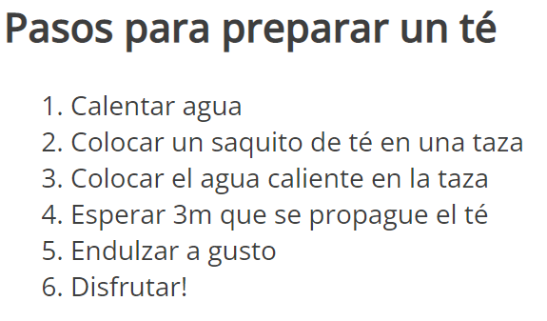
Listas Ordenadas
<h2>Pasos para preparar un té</h2>
<ol>
<li>Calentar agua</li>
<li>Colocar un saquito de té en una taza</li>
<li>Colocar el agua caliente en la taza</li>
<li>Esperar 3m que se propague el té</li>
<li>Endulzar a gusto</li>
<li>Disfrutar!</li>
</ol>

Slide 8
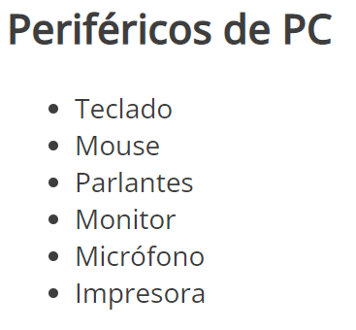
Listas NO Ordenadas
<h2>Periféricos de PC</h2>
<ul>
<li>Teclado</li>
<li>Mouse</li>
<li>Parlantes</li>
<li>Monitor</li>
<li>Micrófono</li>
<li>Impresora</li>
</ul>

Slide 9
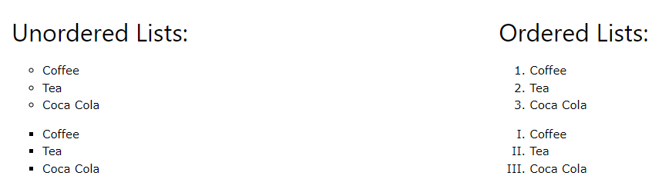
Estilos de lista
Estos funcionan solamente en listas ordenadas y no ordenadas y se aplican modificando sus estilos con CSS por eso los veremos más adelante.
Referencia: https://www.w3schools.com/css/css_list.asp

Slide 10
Enlaces
Los enlaces o hipervínculos son los que permiten que la web se conozca como tal, ya que nos permiten vincular distintos tipos de contenido en nuestro sitio web. Estos vínculos pueden ser internos, externos o de referencia.
Los enlaces se pueden relacionar a un recurso de manera absoluta o relativa definido por el acceso que le queramos dar a ese recurso. Prácticamente cualquier contenido puede convertirse en un enlace a un otro recurso o documento.

Slide 11
Etiqueta de enlace
La etiqueta utilizada para definir un enlace es <a></a> que deriva de anchor o ancla en inglés.
<a href= “https://www.google.com” target= “_blank” > Google </a>
Dirección a la que debe redirigir el enlace
Define si el enlace debe ser abierto en una nueva pestaña o no.

Slide 12
Tipos de relación
Interna
Son enlaces a las páginas o documentos dentro de un mismo sitio web.
Externa.
Son enlaces que nos redirigen a otros sitios web.
De referencia
Estos enlaces se usan para vincular a un elemento con una sección dentro de la misma página a través de un ID, por ejemplo cuando queremos scrollear el sitio hasta una parte específica de contenido.

Slide 13
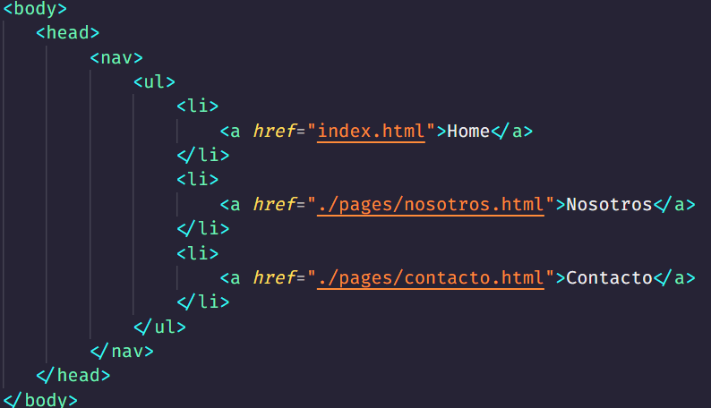
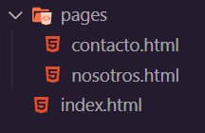
Tipos de enlace
Absolutos
Estos enlaces hacen referencia a un elemento indicando un ruta que podrá ser accesible desde cualquier lugar donde se la llame, es decir, una ruta con valor absoluto.
https://www.google.com.ar
C:\Users\user\desktop\carrito.html
Relativos
Estos enlaces son relativos a la ubicación de ambos elementos a vincular, es decir, debo tener en cuenta la posición del archivo que enlaza y la posición del archivo enlazado.

Slide 14
Tablas
Las tablas son elementos rígidos y poco adaptables utilizados para contener datos tabulados en filas y columnas, como en una planilla excel.
Anteriormente se utilizaban para maquetar ya que por su rigidez, mantenían la estructura del sitio. Hoy en día contamos con mejores opciones para esto que además permiten que el sitio sea adaptable a distintos dispositivos.

Slide 15
Etiquetas de tabla
<table> tabla
Etiqueta raíz para definir el inicio de una tabla.
<tr> fila de tabla.
Se utiliza para establecer una fila.
<th> encabezado de tabla.
Usada dentro de <tr> para definir el encabezado de esa fila.
<td> celda de tabla.
Usada dentro de <tr> para definir una celda de esa fila.
<thead> cabecera de tabla.
Contiene las <tr> de la cabecera de la tabla.
<tbody> cuerpo de tabla.
Contiene las <tr> del cuerpo de la tabla.
<tfoot> pie de tabla.
Contiene las <tr> del pie de la tabla.
*estas 3 etiquetas son opcionales y se usan para dar sentido semántico a la estructura de nuestra tabla.

Slide 16
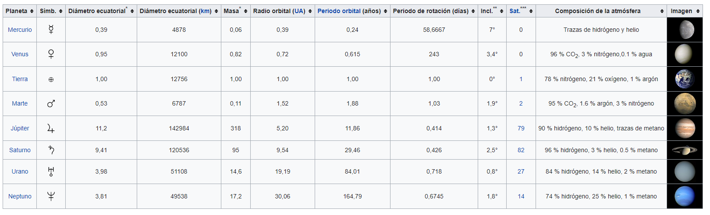
¿Dónde usar las tablas?
Referencia: https://es.wikipedia.org/wiki/Sistema_solar
Notes:
El enlace de referencia lleva al sitio wikipedia donde se puede ver este ejemplo. Con el inspector de código se recorre la tabla y se van mostrando las distintas etiquetas que conforman la estructura.

Slide 17
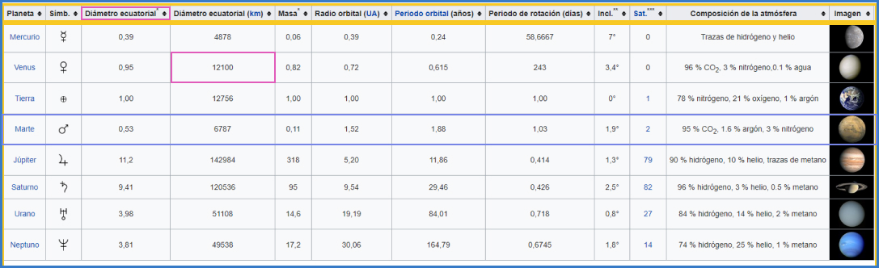
Composición de una tabla
<table>
<tr>
i
<thead>
<tbody>
<th>
<td>
Notes:
El enlace de referencia lleva al sitio wikipedia donde se puede ver este ejemplo. Con el inspector de código se recorre la tabla y se van mostrando las distintas etiquetas que conforman la estructura.

Slide 18
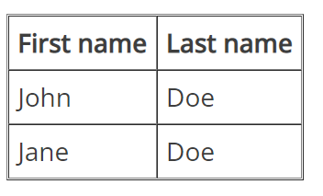
Tablas en acción
<table border="1px solid #2b2b2b" cellpadding="5px" cellspacing="0">
<tr>
<th>Nombre</th>
<th>Apellido</th>
</tr>
<tr>
<td>Cosme</td>
<td>Fulanito</td>
</tr>
<tr>
<td>Tony</td>
<td>Stark</td>
</tr>
</table>

Slide 19
Atributos de tabla
cellpadding
Es el espaciado interno de cada celda.
cellspacing.
Es la distancia entre celdas.
colspan
Para combinar 2 o más columnas.
rowspan.
Para combinar 2 o más filas.
border.
Define tamaño | estilo| color de borde de una tabla.
bgcolor
Color de fondo de las celdas de una tabla.
width.
Ancho total de la tabla.

Slide 20
Anónimo
El código entra por los dedos y no por la cabeza.

Slide 21

Notes:
Espacio de práctica en vivo para bajar los conceptos vistos en clase.

Slide 22
No te olvides de dar el presente

Slide 23
Recordá:
Revisar la Cartelera de Novedades.
Hacer tus consultas en el Foro.
Todo en el Aula Virtual.

Slide 24
Gracias

